Slide 1


Game Theory
Part III) Dynamic Games Of Complete Information
7- Extensive-Form Game
Dr. Vahid Haghighatdoost
haghighatdoost@shahed.ac.ir
http://ref.shahed.ac.ir/haghighatdoost
Engineering Department

Slide 2
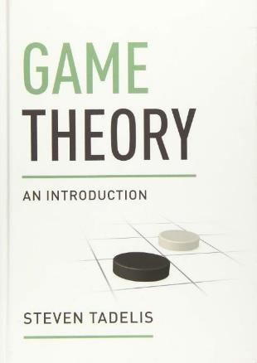
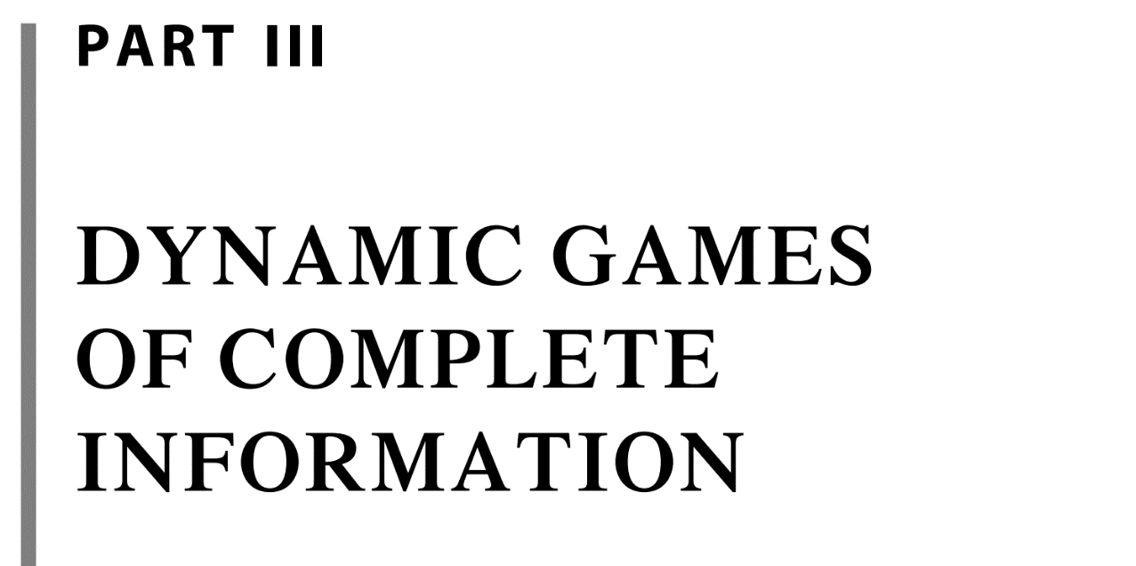
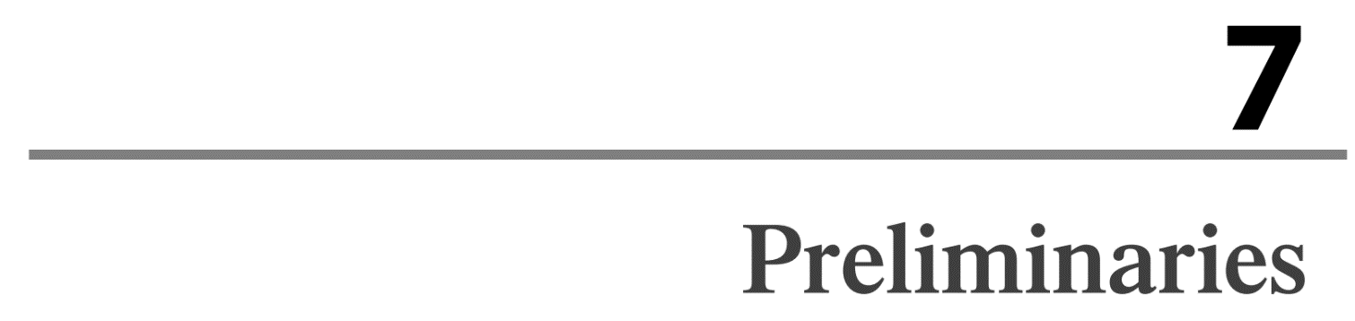
منابع درسی
Tadelis, Steven. Game theory: an introduction. Princeton university press, 2013.

Slide 3
مقدمه
همانطور که در تعدادی از مثال‌ها دیدیم، به نظر می‌رسد که normal-form یک روش کلی برای قرار دادن ساختار رسمی در موقعیت‌های استراتژیک است.
normal-form به ما این امکان را می‌دهد که بازی‌های مختلفی را تجزیه و تحلیل کنیم و در مورد نتایج تعامل استراتژیک در زمانی که بازیکنان منطقی هستند و همچنین زمانی که دانش عمومی از عقلانیت وجود دارد به نتایجی دست یابیم.
بنابراین، به نظر می رسد که تنظیم یک بازی در محدوده " actions, outcomes, and preferences " تمرین مفیدی بوده است.

Slide 4
مقدمه
با وجود سادگی و کلی بودن normal-form، یکی از ایرادات آن ناتوانی در تحلیل بازی هایی است که در طول زمان رخ میدهند.
یعنی، این احساس وجود دارد که چگونه مجموعه استراتژی بازیکنان با آنچه می توانند انجام دهند مطابقت دارد، و اینکه چگونه ترکیب اقدامات آنها بر بازده یکدیگر تأثیر می گذارد، در حالی که هیچ راهی برای نمایش موقعیت هایی وجود ندارد که ترتیب حرکات ممکن است مهم باشد.

Slide 5
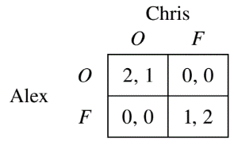
مقدمه
به عنوان مثال، بازی آشنای Battle of the Sexes را در نظر بگیرید.
اما با کمی تغییر تصور کنید که الکس کار را در ساعت 3 بعد از ظهر تمام می کند.
در حالی که کریس کار را در ساعت 5:00 بعد از ظهر تمام می کند.
این به الکس زمان کافی می دهد تا به بازی فوتبال یا اپرا برود و سپس در ساعت 4:45 بعد از ظهر با کریس تماس بگیرد و بگوید "من اینجا هستم" را اعلام کند.
سپس کریس باید انتخاب کند که کجا برود. کریس کجا باید برود؟ اگر انتخاب مکانی باشد که الکس در آن منتظر است، کریس مقداری بازده دریافت خواهد کرد. (اگر الکس در اپرا باشد 1 و اگر الکس در بازی فوتبال باشد 2 خواهد بود.)
اگر انتخاب کریس این باشد که به مکان دیگری برود، آنگاه او 0 خواهد گرفت. بنابراین یک کریس منطقی باید به همان سالن برود که الکس انجام داد.
با پیش بینی این موضوع، یک الکس منطقی باید اپرا را انتخاب کند، زیرا در آن صورت الکس به جای 1 از فوتبال 2 می گیرد.

Slide 6
مقدمه
در اینجا کریس پس از یادگیری کارهایی که الکس انجام داده است، حرکتی انجام می دهد.
از این رو تفاوت در آنچه کریس هنگام حرکت کریس می داند، میباشد.
به عبارت دیگر، در بازی Battle of the Sexes با حرکت همزمان، هیچ کدام از بازیکنان نمی دانند دیگری چه چیزی را انتخاب می کند، بنابراین هر بازیکن یک باور را حدس می زند و بهترین پاسخ را به این باور نشان می دهد.

Slide 7
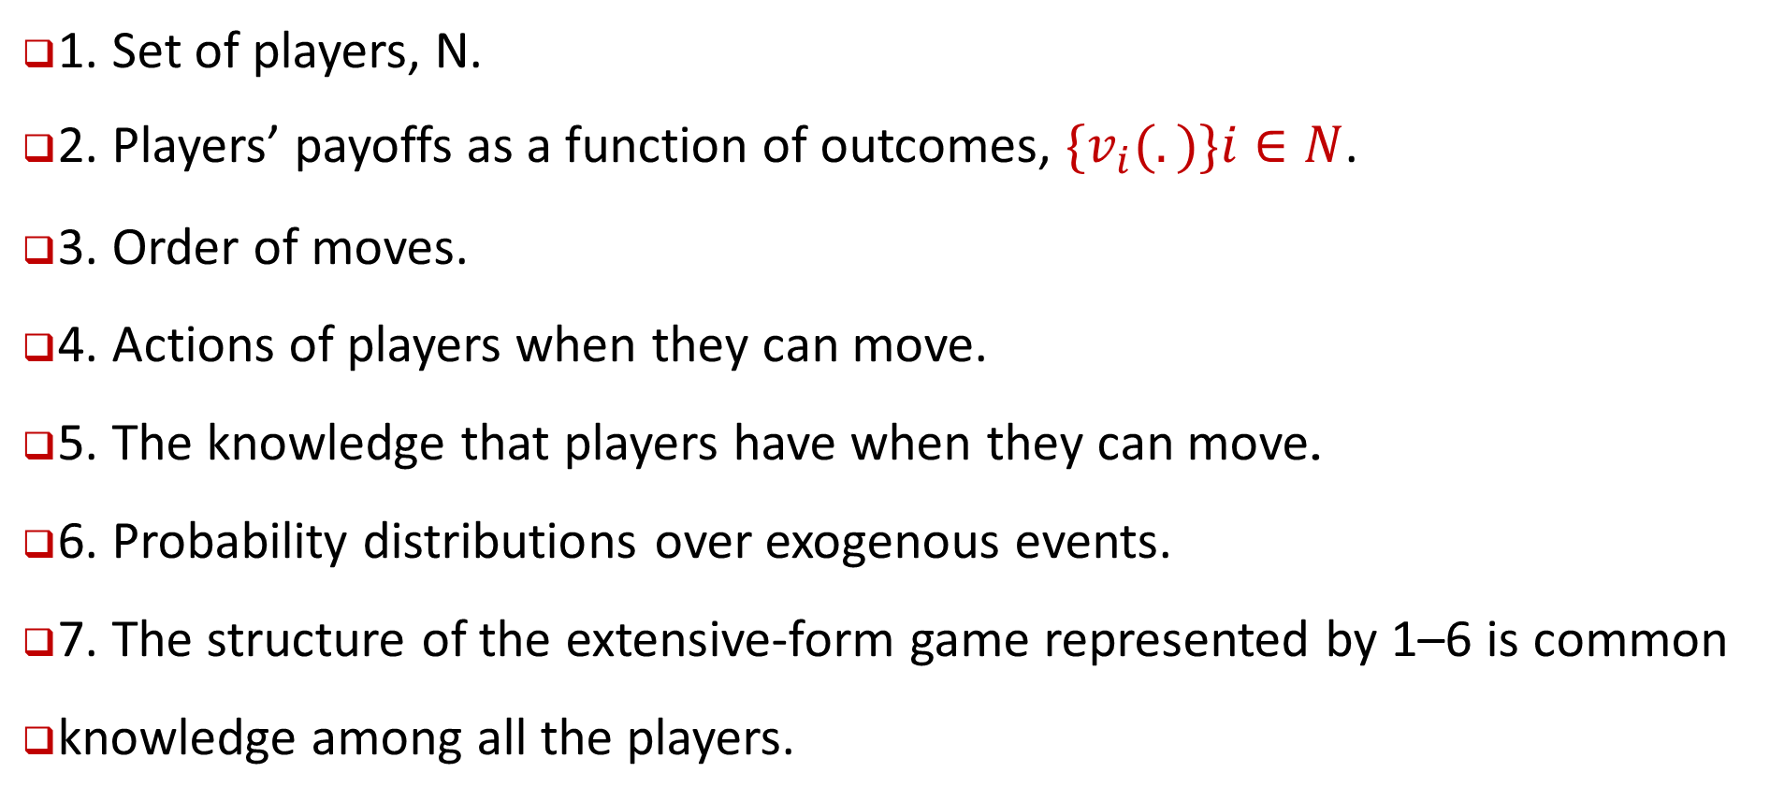
The Extensive-Form Game(بازی ها فرم گسترده)
1. Set of players, N.
2. Players’ payoffs as a function of outcomes, $\{v_{i}(.)\}i∈N$.
3. Order of moves.
4. Actions of players when they can move.
5. The knowledge that players have when they can move.
6. Probability distributions over exogenous events.
7. The structure of the extensive-form game represented by 1–6 is common
knowledge among all the players.

Slide 8
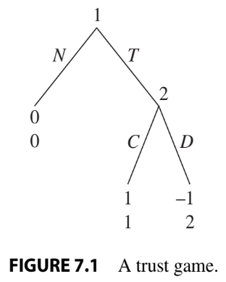
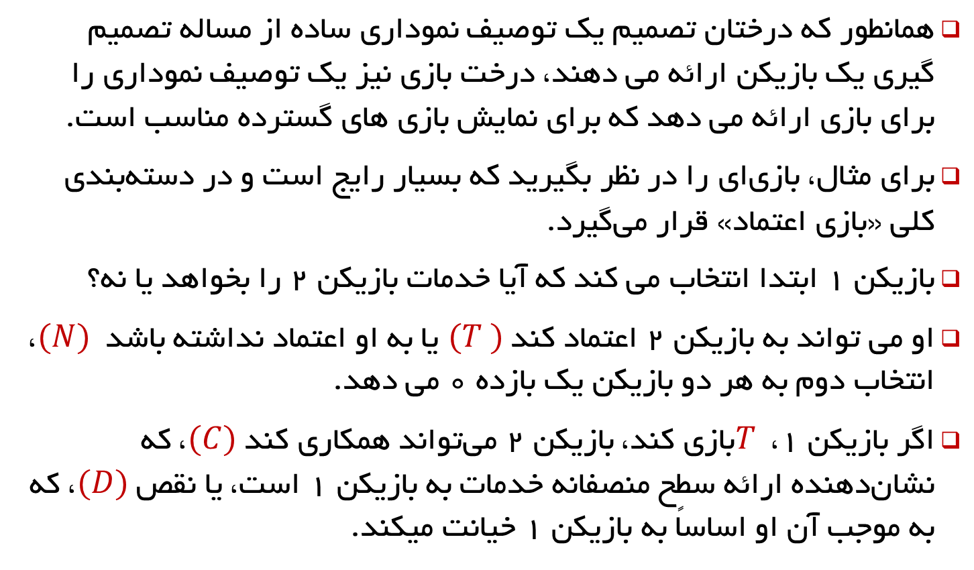
- بازی اعتماد Game Trees
همانطور که درختان تصمیم یک توصیف نموداری ساده از مساله تصمیم گیری یک بازیکن ارائه می دهند، درخت بازی نیز یک توصیف نموداری را برای بازی ارائه می دهد که برای نمایش بازی های گسترده مناسب است.
برای مثال، بازی‌ای را در نظر بگیرید که بسیار رایج است و در دسته‌بندی کلی «بازی اعتماد» قرار می‌گیرد.
بازیکن 1 ابتدا انتخاب می کند که آیا خدمات بازیکن 2 را بخواهد یا نه؟
او می تواند به بازیکن 2 اعتماد کند $(T )$ یا به او اعتماد نداشته باشد $(N)$، انتخاب دوم به هر دو بازیکن یک بازده 0 می دهد.
اگر بازیکن 1، $T$ بازی کند، بازیکن 2 می‌تواند همکاری کند $(C)$، که نشان‌دهنده ارائه سطح منصفانه خدمات به بازیکن 1 است، یا نقص $(D)$، که به موجب آن او اساساً به بازیکن 1 خیانت میکند.

Slide 9

- بازی اعتماد Game Trees
فرض کنید که اگر بازیکن 2 همکاری کند، هر دو بازیکن یک بازده دریافت می کنند، در حالی که اگر بازیکن 2 تصمیم به خیانت بگیرد، بازیکن 1 بازده 1- را دریافت می کند و بازیکن 2 بازدهی 2 را دریافت می کند.
ترسیم درختی مناسب برای این بازی را در مقابل مشاهده میکنید
Notes:
این بازی نشان دهنده بسیاری از موقعیت های معاملاتی در زندگی واقعی است. بازیکن 1 می تواند راننده ای باشد که به مکانیکی اعتماد می کند که صادق باشد و خدمات مناسبی را برای وسیله نقلیه خود انجام دهد نه اینکه او را خراب کند.
خریدار در وب‌سایت حراجی مانند eBay که با پیش پرداخت به فروشنده اعتماد می‌کند و امیدوار است که فروشنده کالای توصیف‌شده را به جای چیزی ضعیفتر تحویل دهد و یا اصلاً چیزی تحویل ندهد.
یا یک کشاورز محلی که با یک کوزه برای پول، جایگاه محصولات کنار جاده‌ای را می‌سازد و به مشتریانش متکی است تا هزینه محصولی را که می‌برند، را در کوزه بیاندازند.

Slide 10
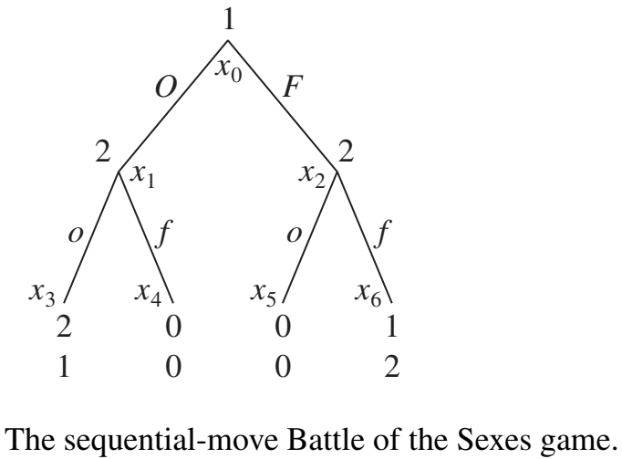
- نبرد جنسیتGame Trees
بازی نبرد جنسیت را بدان صورت که در مقدمه بیان شد، در نظر بگیرید که الکس ابتدا تصمیم میگیرد که چه اقدامی انجام دهد و کریس براساس اقدام الکس تصمیم خواهد گرفت.

Slide 11
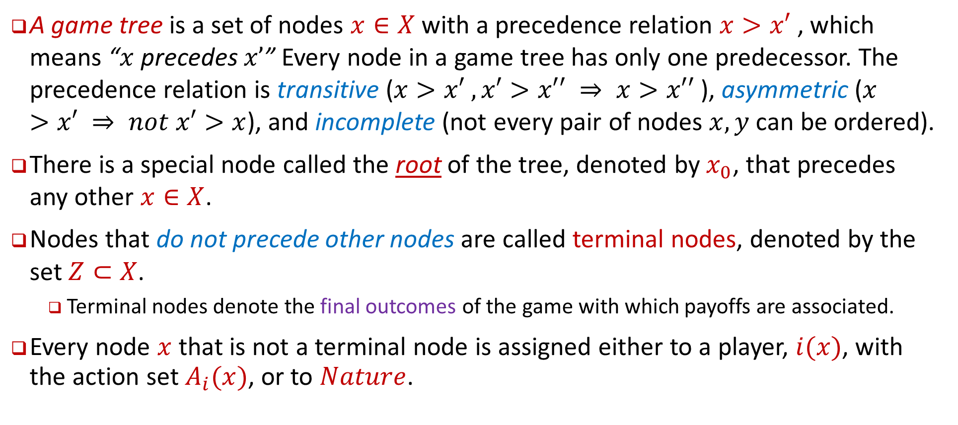
Definition 7.1 :A game tree
A game tree is a set of nodes $x∈X$ with a precedence relation $x>x′$ , which means “$x$ precedes $x’$” Every node in a game tree has only one predecessor. The precedence relation is transitive ($x>x′ , x′>x′′ ⇒ x>x′′$), asymmetric ($x>x′ ⇒ not x′>x$), and incomplete (not every pair of nodes $x, y$can be ordered).
There is a special node called the root of the tree, denoted by $x_{0}$, that precedes any other $x∈X$.
Nodes that do not precede other nodes are called terminal nodes, denoted by the set$Z⊂X$.
Terminal nodes denote the final outcomes of the game with which payoffs are associated.
Every node $x$ that is not a terminal node is assigned either to a player, $i(x)$, with the action set $A_{i}(x)$, or to $Nature$.

Slide 12
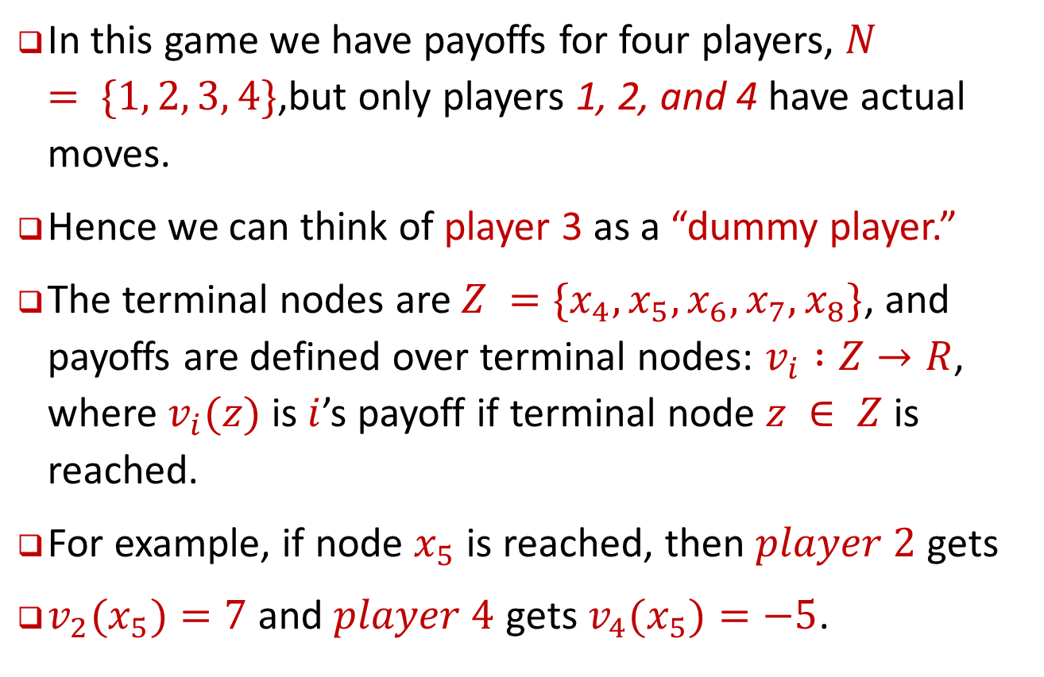
درخت بازی برای یک بازی با بازیکن مصنوعی
In this game we have payoffs for four players, $N = \{1, 2, 3, 4\}$,but only players 1, 2, and 4 have actual moves.
Hence we can think of player 3 as a “dummy player.”
The terminal nodes are $Z =\{x_{4}, x_{5}, x_{6}, x_{7}, x_{8}\}$, and payoffs are defined over terminal nodes: $v_{i} :Z→R$, where $v_{i}(z)$ is $i$’s payoff if terminal node $z ∈ Z$ is reached.
For example, if node $x_{5}$ is reached, then $player 2$ gets
$v_{2}(x_{5})=7$ and $player 4$ gets $v_{4}(x_{5})=−5$.

Slide 13
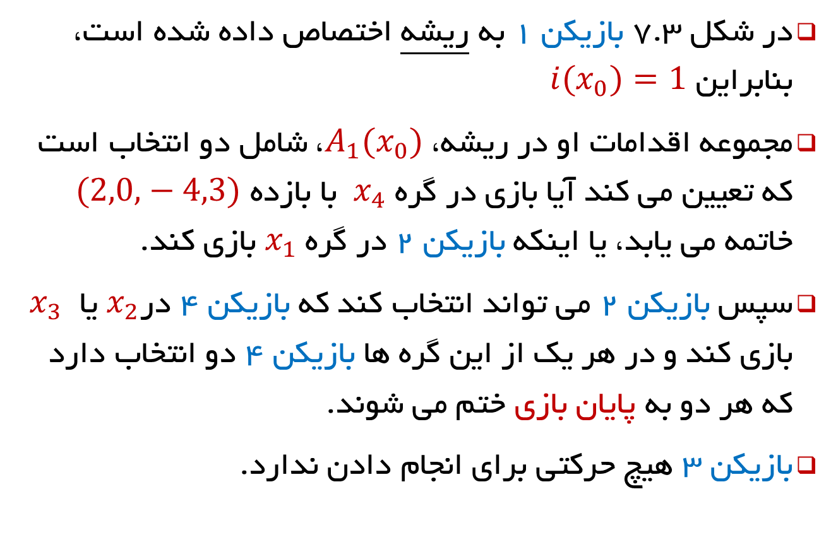
درخت بازی برای یک بازی با بازیکن مصنوعی
در شکل 7.3 بازیکن 1 به ریشه اختصاص داده شده است، بنابراین $i(x_{0})=1$
مجموعه اقدامات او در ریشه، $A_{1}(x_{0})$، شامل دو انتخاب است که تعیین می کند آیا بازی در گره $x_{4}$ با بازده $(2,0, −4,3)$ خاتمه می یابد، یا اینکه بازیکن 2 در گره$x_{1}$ بازی کند.
سپس بازیکن 2 می تواند انتخاب کند که بازیکن 4 در$x_{2}$ یا $x_{3}$ بازی کند و در هر یک از این گره ها بازیکن 4 دو انتخاب دارد که هر دو به پایان بازی ختم می شوند.
بازیکن 3 هیچ حرکتی برای انجام دادن ندارد.

Slide 14
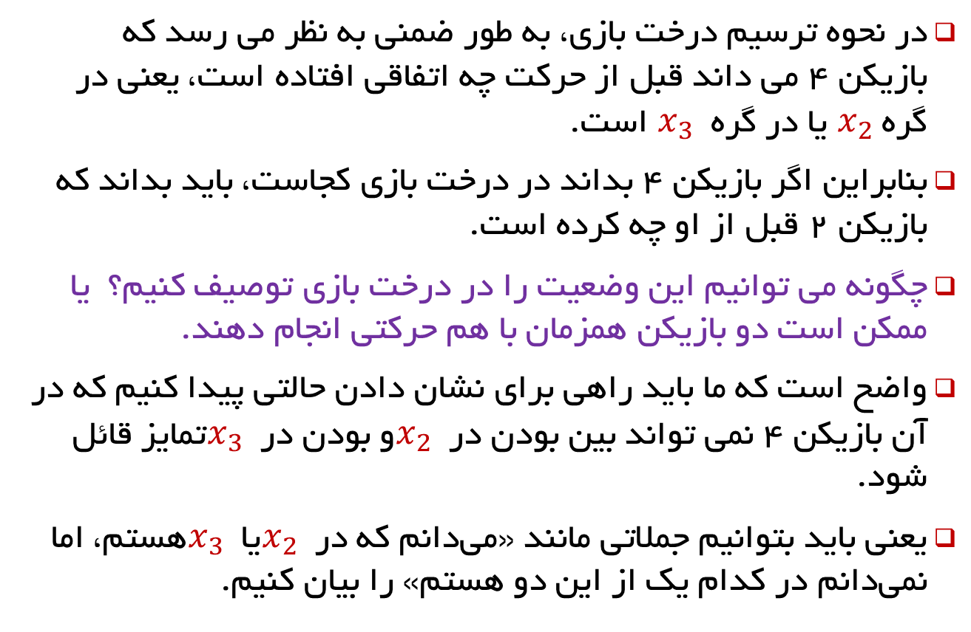
درخت بازی –توصیف ترتیب بازیکن ها
در نحوه ترسیم درخت بازی، به طور ضمنی به نظر می رسد که بازیکن 4 می داند قبل از حرکت چه اتفاقی افتاده است، یعنی در گره $x_{2}$ یا در گره $x_{3}$ است.
بنابراین اگر بازیکن 4 بداند در درخت بازی کجاست، باید بداند که بازیکن 2 قبل از او چه کرده است.
چگونه می توانیم این وضعیت را در درخت بازی توصیف کنیم؟ یا ممکن است دو بازیکن همزمان با هم حرکتی انجام دهند.
واضح است که ما باید راهی برای نشان دادن حالتی پیدا کنیم که در آن بازیکن 4 نمی تواند بین بودن در $x_{2}$ و بودن در $x_{3}$ تمایز قائل شود.
یعنی باید بتوانیم جملاتی مانند «می‌دانم که در $x_{2}$ یا $x_{3}$ هستم، اما نمی‌دانم در کدام یک از این دو هستم» را بیان کنیم.

Slide 15
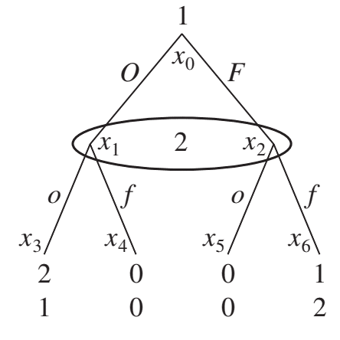
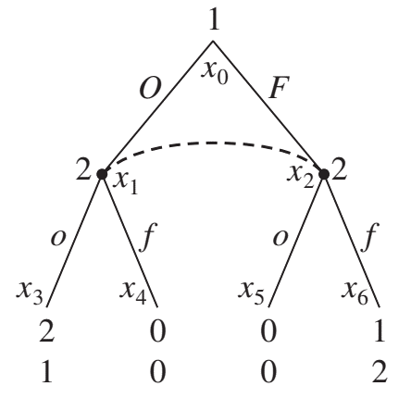
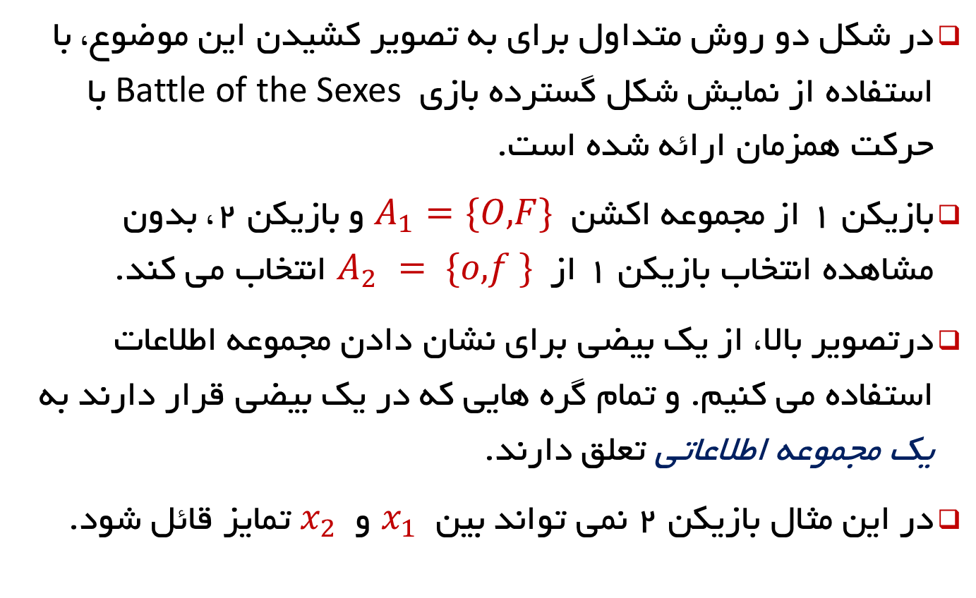
درخت بازی –توصیف ترتیب بازیکن ها
در شکل دو روش متداول برای به تصویر کشیدن این موضوع، با استفاده از نمایش شکل گسترده بازی Battle of the Sexes با حرکت همزمان ارائه شده است.
بازیکن 1 از مجموعه اکشن $A_{1}=\{O, F\}$ و بازیکن 2، بدون مشاهده انتخاب بازیکن 1 از $A_{2} = \{o, f \}$ انتخاب می کند.
درتصویر بالا، از یک بیضی برای نشان دادن مجموعه اطلاعات استفاده می کنیم. و تمام گره هایی که در یک بیضی قرار دارند به یک مجموعه اطلاعاتی تعلق دارند.
در این مثال بازیکن 2 نمی تواند بین $x_{1}$ و $x_{2}$ تمایز قائل شود.
The simultaneous-move Battle of the Sexes game.

Slide 16
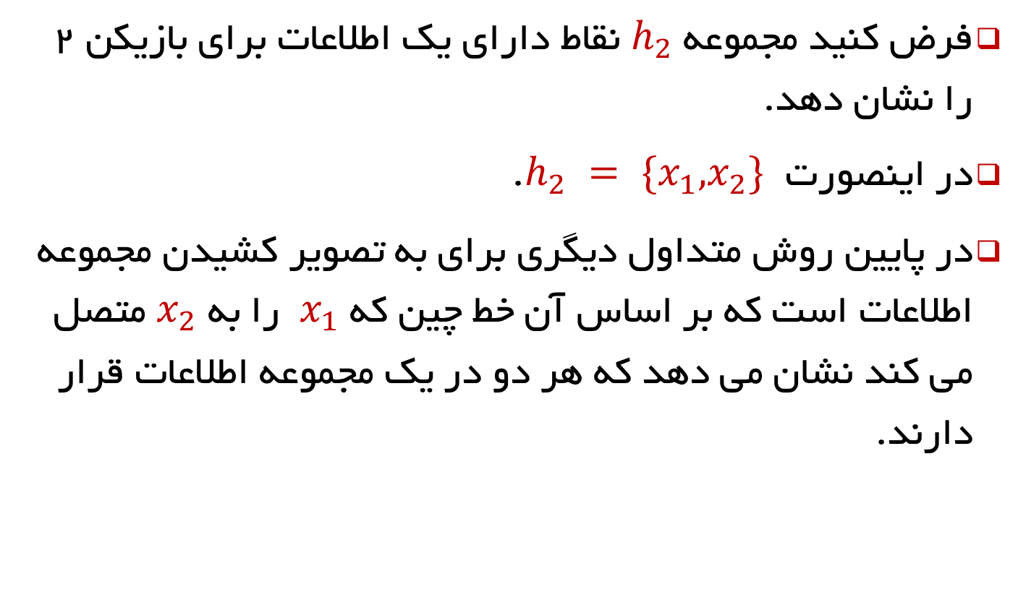
درخت بازی –توصیف ترتیب بازیکن ها
فرض کنید مجموعه $h_{2}$ نقاط دارای یک اطلاعات برای بازیکن 2 را نشان دهد.
در اینصورت $h_{2} = \{x_{1}, x_{2}\}$.
در پایین روش متداول دیگری برای به تصویر کشیدن مجموعه اطلاعات است که بر اساس آن خط چین که $x_{1}$ را به $x_{2}$ متصل می کند نشان می دهد که هر دو در یک مجموعه اطلاعات قرار دارند.
The simultaneous-move Battle of the Sexes game.

Slide 17
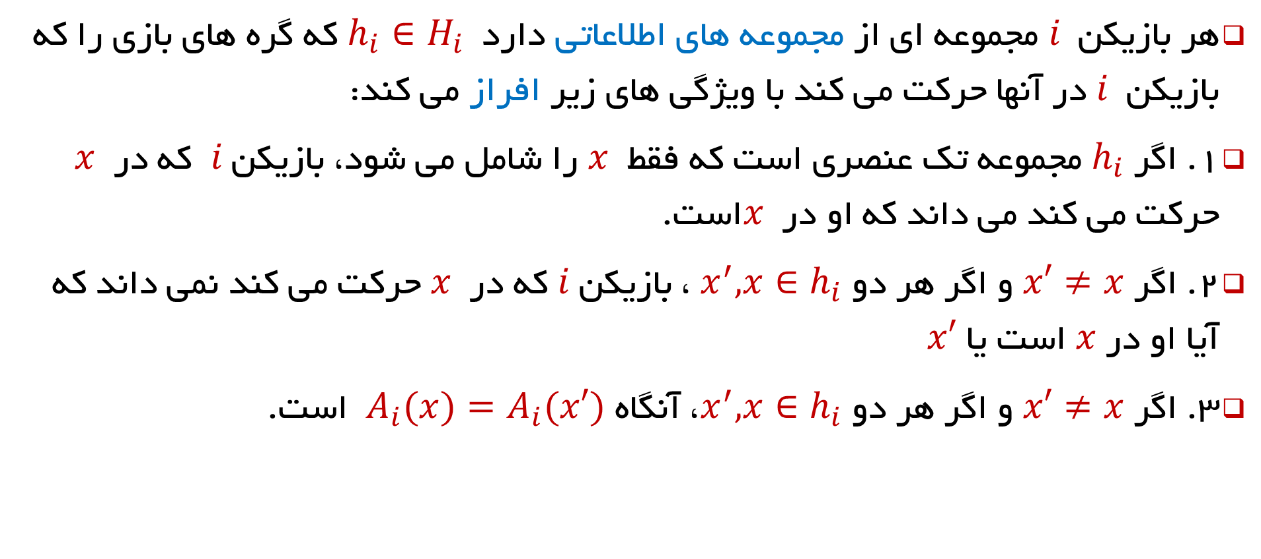
تعریف 7.2- مجموعه های اطلاعاتی
هر بازیکن $i$ مجموعه ای از مجموعه های اطلاعاتی دارد $h_{i}∈H_{i}$ که گره های بازی را که بازیکن $i$ در آنها حرکت می کند با ویژگی های زیر افراز می کند:
1. اگر $h_{i}$ مجموعه تک عنصری است که فقط $x$ را شامل می شود، بازیکن $i$ که در $x$ حرکت می کند می داند که او در $x$ است.
2. اگر $x′≠x$ و اگر هر دو $x^{′},x∈h_{i}$ ، بازیکن $i$ که در $x$ حرکت می کند نمی داند که آیا او در $x$ است یا $x′$
3. اگر $x′≠x$ و اگر هر دو $x^{′},x∈h_{i}$، آنگاه $A_{i}(x)=A_{i}(x′)$ است.

Slide 18
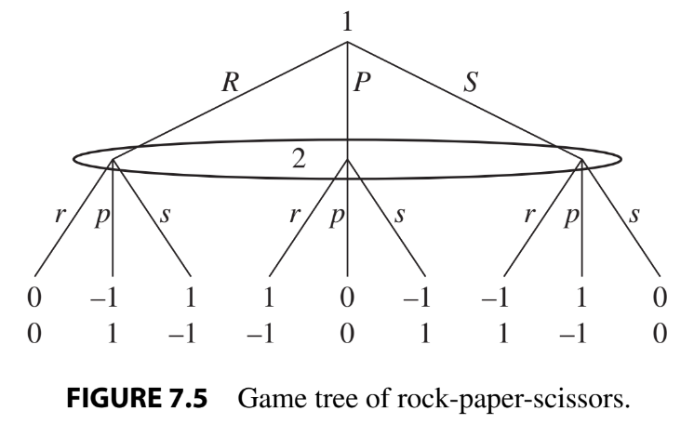
درخت بازی – سنگ، کاغذ، قیچی
برای نمایش بازی سنگ کاغذ قیچی که دو بازیکن همزمان تصمیم میگیرند، از درخت زیر استفاده میکنیم

Slide 19
Definition 7.3: Imperfect versus Perfect Information
A game of complete information in which every information set is a singleton and there are no moves of Nature is called a game of perfect information.
A game in which some information sets contain several nodes or in which there are moves of Nature is called a game of imperfect information.
Notes:
بازی اطلاعات کامل که در آن هر مجموعه اطلاعاتی یک تکه است و هیچ حرکتی از طبیعت وجود ندارد، بازی اطلاعات کامل نامیده می شود.
بازی ای که در آن برخی از مجموعه های اطلاعاتی شامل چندین گره است یا در آن حرکاتی از طبیعت وجود دارد، بازی اطلاعات ناقص نامیده می شود.

Slide 20
Games of imperfect information
بازی‌های حاوی اطلاعات ناقص، برای به تصویر کشیدن عدم اطمینان یک بازیکن در مورد اعمال طبیعت مفید هستند.
به عنوان مثال، بازی با کارت زیر را تصور کنید: تعداد زیادی کارت وجود دارد که شامل تعداد مساوی پادشاه و آس است که بازیکن 1 بدون اینکه به آن نگاه کند، کارتی را از آن بیرون می‌کشد. احتمال به دست آوردن پادشاه 0.5 است و ما می توانیم این را حرکت طبیعت در نظر بگیریم. از این رو بازیکن 1 به دنبال طبیعت حرکت می کند و نمی داند که آیا طبیعت یک پادشاه یا یک آس را انتخاب کرده است.
پس از کشیدن کارت، بازیکن 1 می تواند call (C) یا fold (F) را انتخاب کند.
اگر او fold را انتخاب کند، 1 دلار به بازیکن 2 می پردازد. اگر call را انتخاب کند، اگر کارت پادشاه باشد، 2 دلار به بازیکن 2 می پردازد، و اگر کارت او آس باشد، بازیکن 2، 2 دلار به او می پردازد.

Slide 21
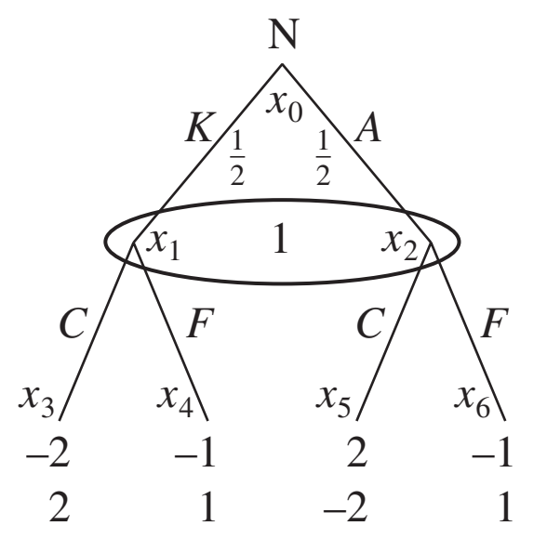
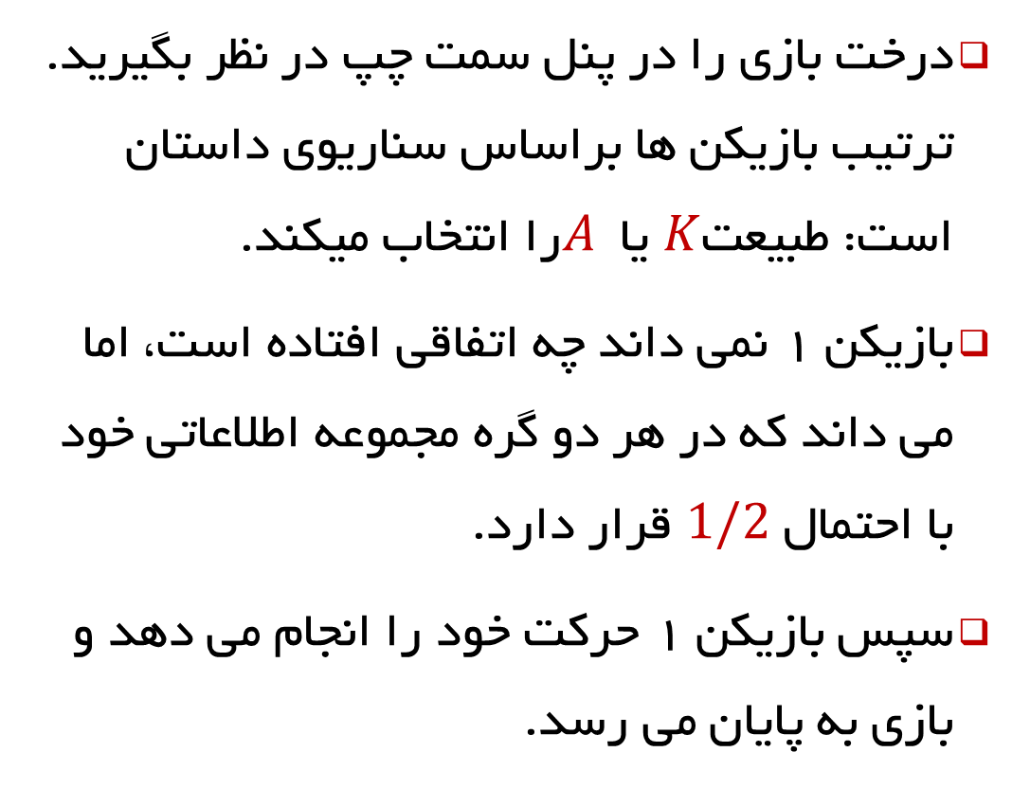
Games of imperfect information
درخت بازی را در پنل سمت چپ در نظر بگیرید. ترتیب بازیکن ها براساس سناریوی داستان است: طبیعت$K$ یا $A$ را انتخاب میکند.
بازیکن 1 نمی داند چه اتفاقی افتاده است، اما می داند که در هر دو گره مجموعه اطلاعاتی خود با احتمال $1/2$ قرار دارد.
سپس بازیکن 1 حرکت خود را انجام می دهد و بازی به پایان می رسد.

Slide 22
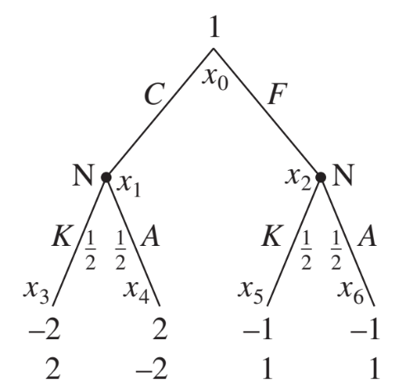
Games of imperfect information
بازی مقابل اندکی متفاوت به نظر می رسد.اما از نظر استراتژیک، با بازی قبل معادل است.
بازیکن 1 حرکت خود را انجام می دهد C یا F بدون اینکه بداند کدام کارت کشیده شده است و سپس طبیعت کارت K یا A را با احتمال مساوی می کشد.
بنابراین در هر دو بازی ما دقیقاً اطلاعات و حرکات یکسانی را به تصویر می‌کشیم و از این رو داریم داستان را درست می‌بینیم.

Slide 23
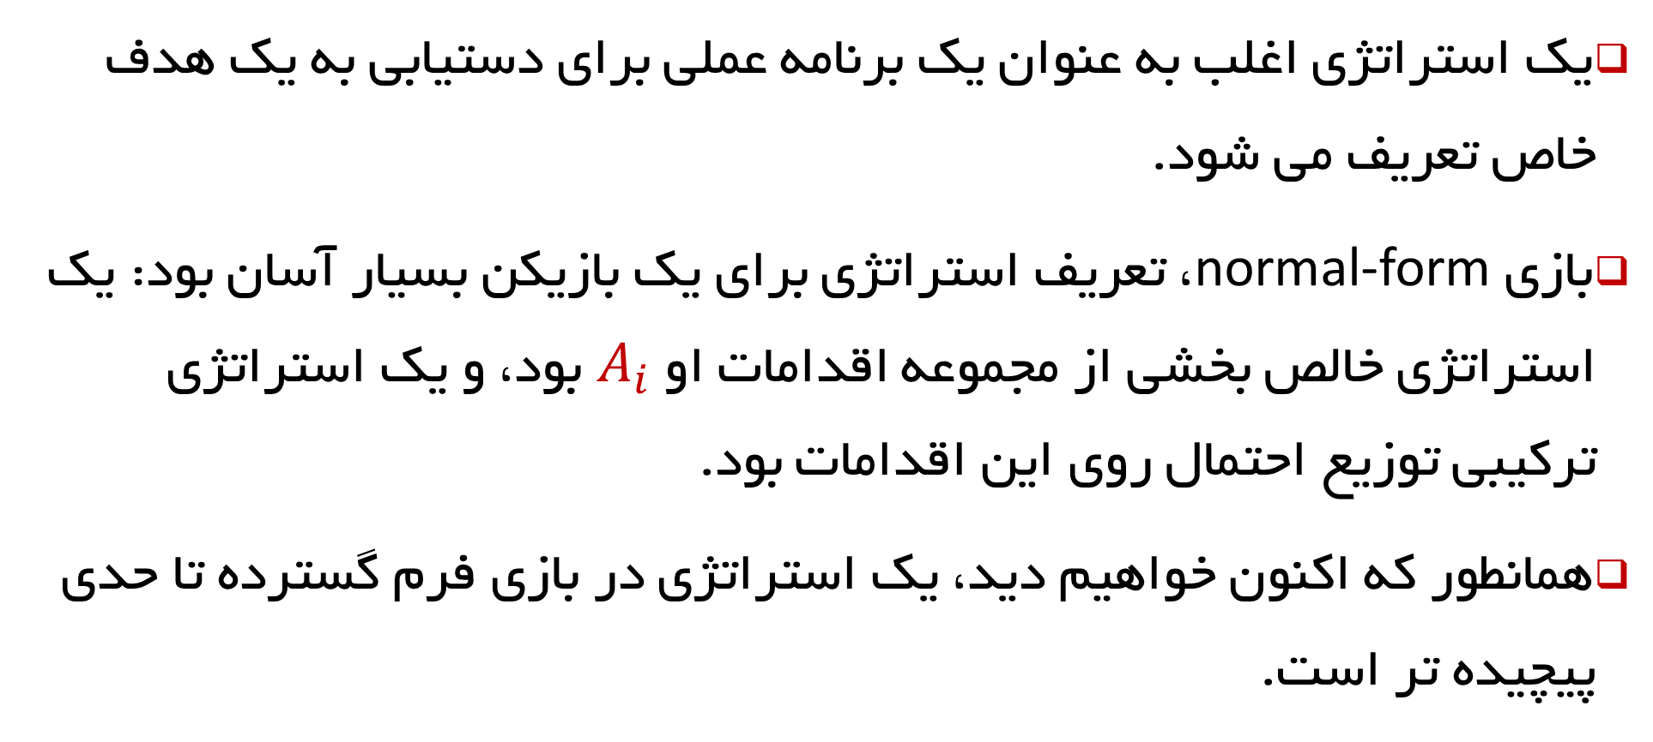
Strategies and Nash Equilibrium
یک استراتژی اغلب به عنوان یک برنامه عملی برای دستیابی به یک هدف خاص تعریف می شود.
بازی normal-form، تعریف استراتژی برای یک بازیکن بسیار آسان بود: یک استراتژی خالص بخشی از مجموعه اقدامات او $A_{i}$ بود، و یک استراتژی ترکیبی توزیع احتمال روی این اقدامات بود.
همانطور که اکنون خواهیم دید، یک استراتژی در بازی فرم گسترده تا حدی پیچیده تر است.

Slide 24

Pure Strategies in Extensive-Form Games
A pure strategy for player $i$ is a complete plan of play that describes which pure action player $i$ will choose at each of his information sets.

Slide 25
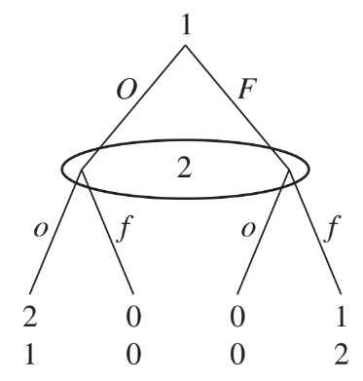
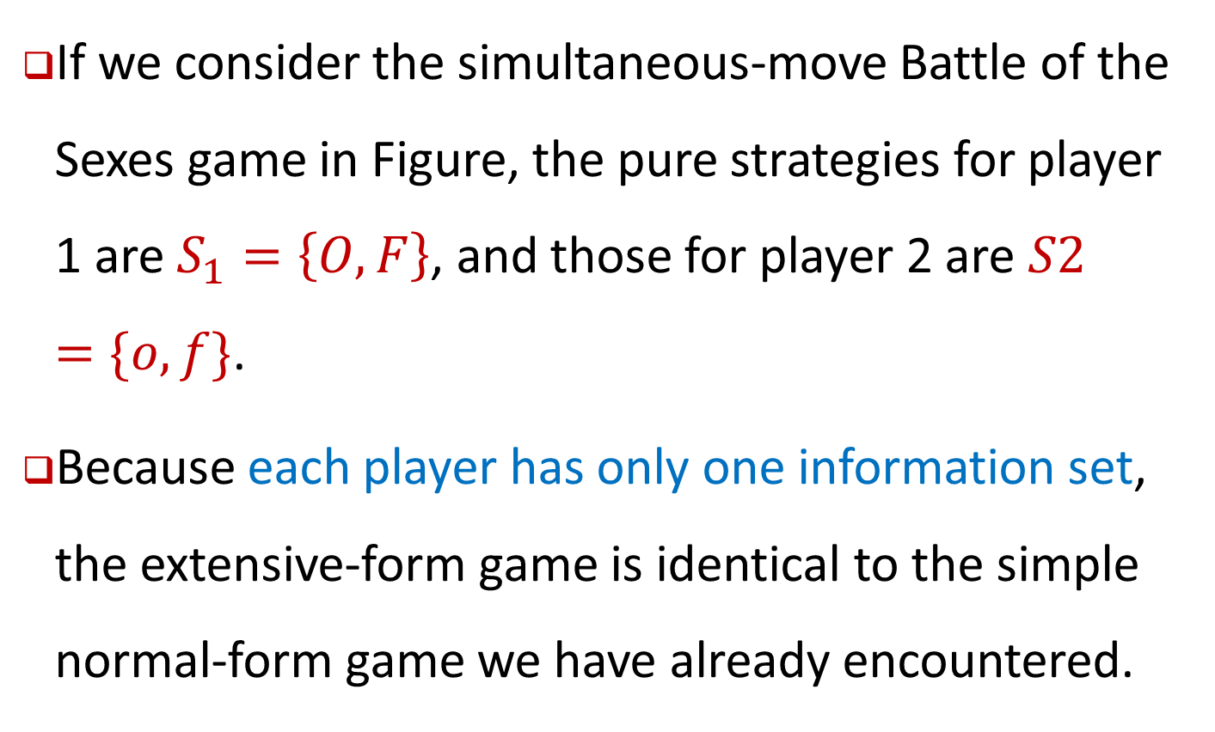
Pure Strategies in Extensive-Form Games
If we consider the simultaneous-move Battle of the Sexes game in Figure, the pure strategies for player 1 are $S_{1}=\left\{O, F\right\}$, and those for player 2 are $S2 =\{o, f\}$.
Because each player has only one information set, the extensive-form game is identical to the simple normal-form game we have already encountered.

Slide 26
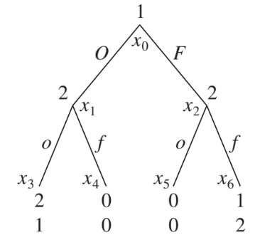
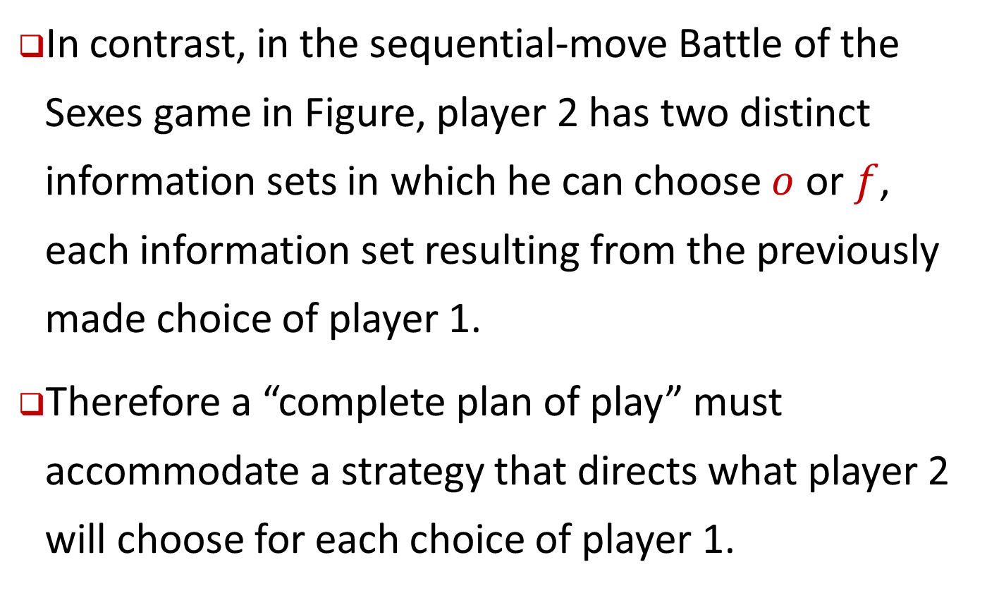
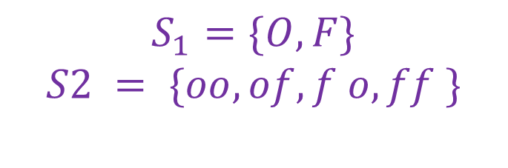
Pure Strategies in Extensive-Form Games
In contrast, in the sequential-move Battle of the Sexes game in Figure, player 2 has two distinct information sets in which he can choose $o$ or $f$, each information set resulting from the previously made choice of player 1.
Therefore a “complete plan of play” must accommodate a strategy that directs what player 2 will choose for each choice of player 1.
$$S_{1}=\{O, F\}$$
$$S2 = \{oo, of, f o, ff \}$$

Slide 27

Definition 7.4 :pure strategy
A pure strategy for player $i$ is a mapping $s_{i} : H_{i} → A_{i}$ that assigns an action $s_{i}(h_{i})∈A_{i}(h_{i})$ for every information set $h_{i}∈H_{i}$. We denote by $S_{i}$ the set of all pure-strategy mappings $s_{i}∈S_{i}$.

Slide 28
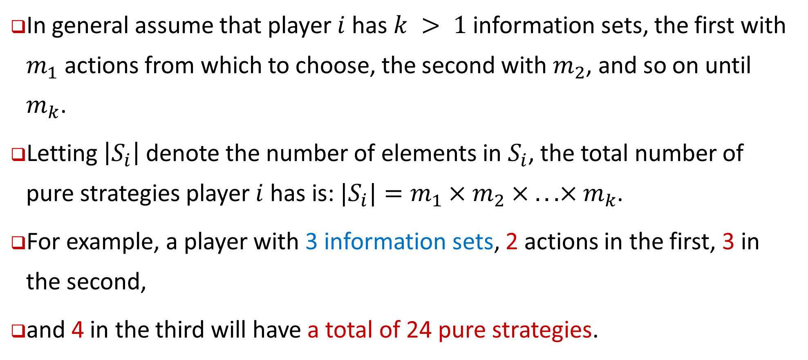
pure strategies explain
In general assume that player $i$ has $k > 1$information sets, the first with $m_{1}$ actions from which to choose, the second with $m_{2}$, and so on until $m_{k}$.
Letting $\left|S_{i}\right|$ denote the number of elements in $S_{i}$, the total number of pure strategies player $i$ has is: $|S_{i}|=m_{1}×m_{2}× . . . ×m_{k}$.
For example, a player with 3 information sets, 2 actions in the first, 3 in the second,
and 4 in the third will have a total of 24 pure strategies.

Slide 29
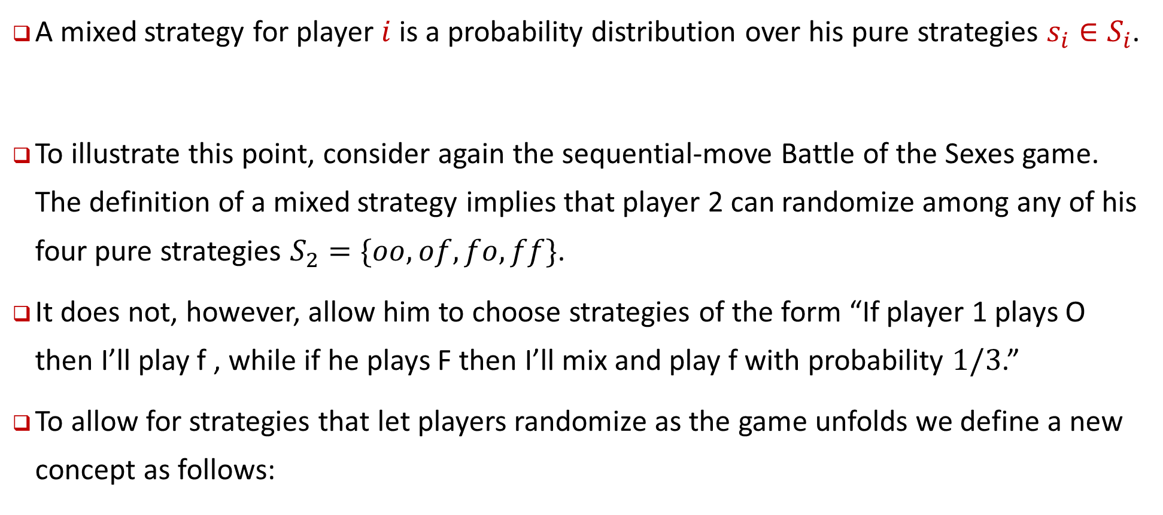
Definition 7.5:Mixed versus Behavioral Strategies
A mixed strategy for player $i$ is a probability distribution over his pure strategies $s_{i}∈S_{i}$.
To illustrate this point, consider again the sequential-move Battle of the Sexes game. The definition of a mixed strategy implies that player 2 can randomize among any of his four pure strategies $S_{2}=\{oo, of, fo, ff\}$.
It does not, however, allow him to choose strategies of the form “If player 1 plays O then I’ll play f , while if he plays F then I’ll mix and play f with probability $1/3$.”
To allow for strategies that let players randomize as the game unfolds we define a new concept as follows:

Slide 30
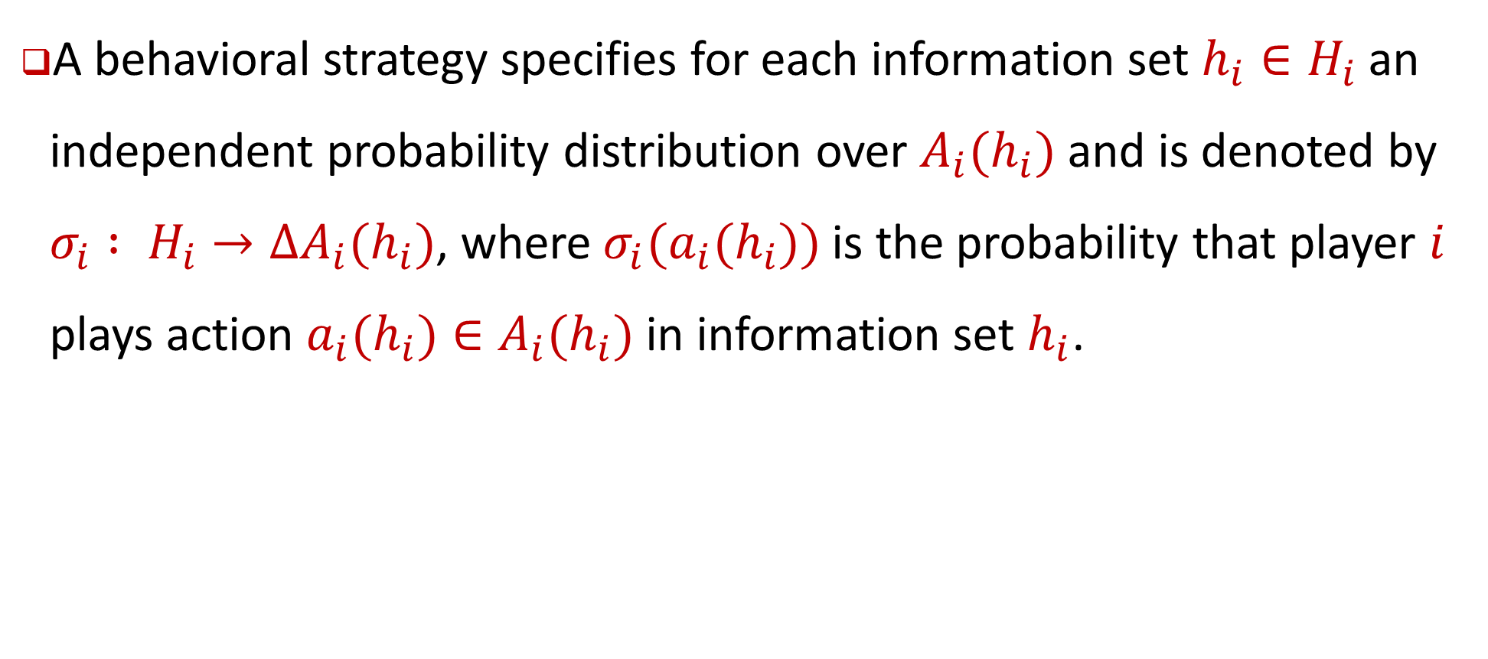
Definition 7.6:behavioral strategy
A behavioral strategy specifies for each information set $h_{i}∈H_{i}$ an independent probability distribution over $A_{i}(h_{i})$ and is denoted by $σ_{i} : H_{i}→∆A_{i}(h_{i})$, where $σ_{i}(a_{i}(h_{i}))$ is the probability that player $i$ plays action $a_{i}(h_{i})∈A_{i}(h_{i})$ in information set $h_{i}$.

Slide 31
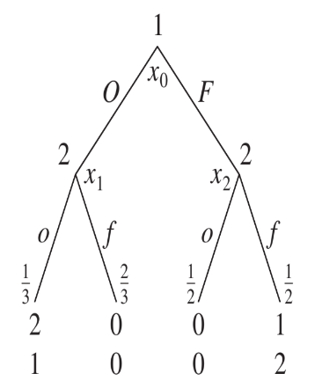
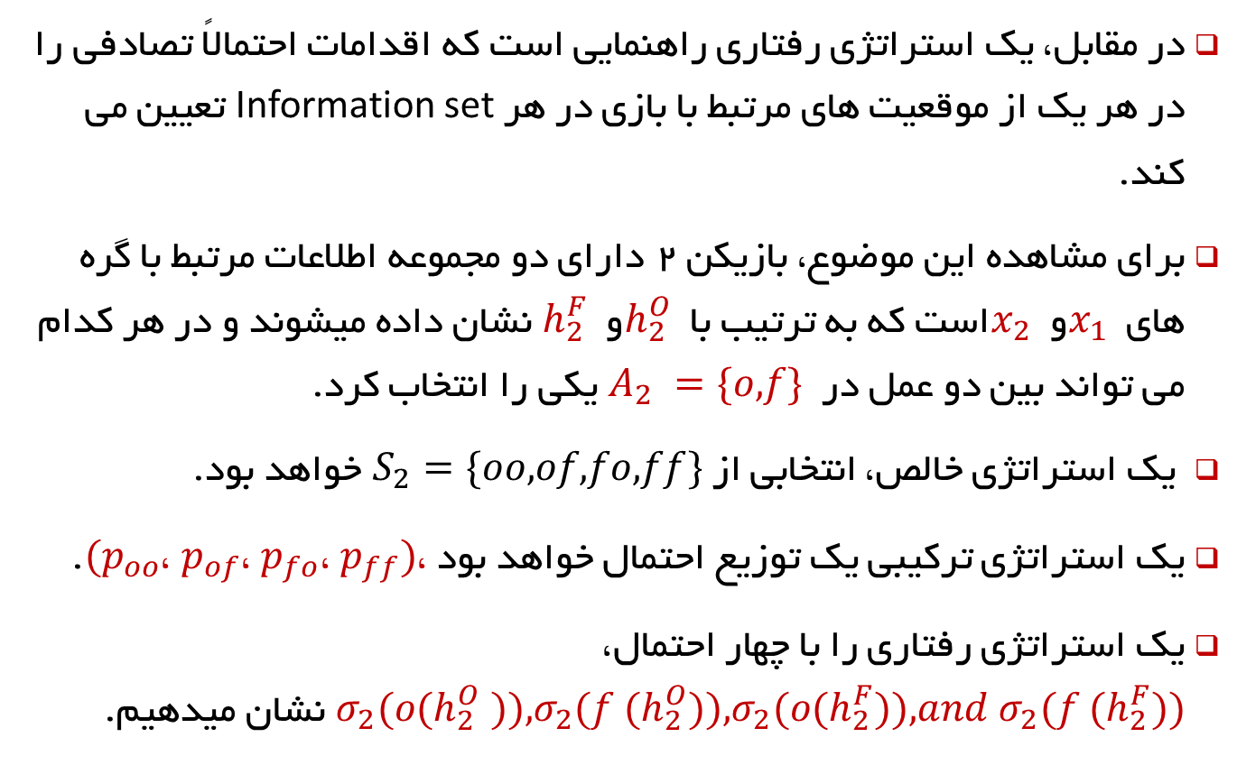
بررسی یک استراتژی رفتاری
در مقابل، یک استراتژی رفتاری راهنمایی است که اقدامات احتمالاً تصادفی را در هر یک از موقعیت های مرتبط با بازی در هر Information set تعیین می کند.
برای مشاهده این موضوع، بازیکن 2 دارای دو مجموعه اطلاعات مرتبط با گره های $x_{1}$ و $x_{2}$ است که به ترتیب با $h_{2}^{O}$ و $h_{2}^{F}$ نشان داده میشوند و در هر کدام می تواند بین دو عمل در $A_{2} =\{o, f\}$ یکی را انتخاب کرد.
یک استراتژی خالص، انتخابی از $S_{2}=\{oo, of, fo, ff\}$ خواهد بود.
یک استراتژی ترکیبی یک توزیع احتمال خواهد بود $(p_{oo}، p_{of}، p_{fo}، p_{ff})،$.
یک استراتژی رفتاری را با چهار احتمال، $σ_{2}(o(h_{2}^{O} )),σ_{2}(f (h_{2}^{O})),σ_{2}(o(h_{2}^{F})), and{ σ}_{2}(f (h_{2}^{F}))$ نشان میدهیم.

Slide 32


بررسی یک استراتژی رفتاری
یک استراتژی رفتاری را با چهار احتمال، $σ_{2}(o(h_{2}^{O} )),σ_{2}(f (h_{2}^{O})),σ_{2}(o(h_{2}^{F})), and{ σ}_{2}(f (h_{2}^{F}))$ نشان میدهیم.
$σ_{2}\left(o\left(h_{2}^{O} \right)\right)=\frac{1}{3}$
$,σ_{2}\left(f\left(h_{2}^{O}\right)\right)=\frac{2}{3}$
$,σ_{2}\left(o\left(h_{2}^{F}\right)\right)=\frac{1}{2}$
$, and{ σ}_{2}\left(f \left(h_{2}^{F}\right)\right)=\frac{1}{2}$

Slide 33
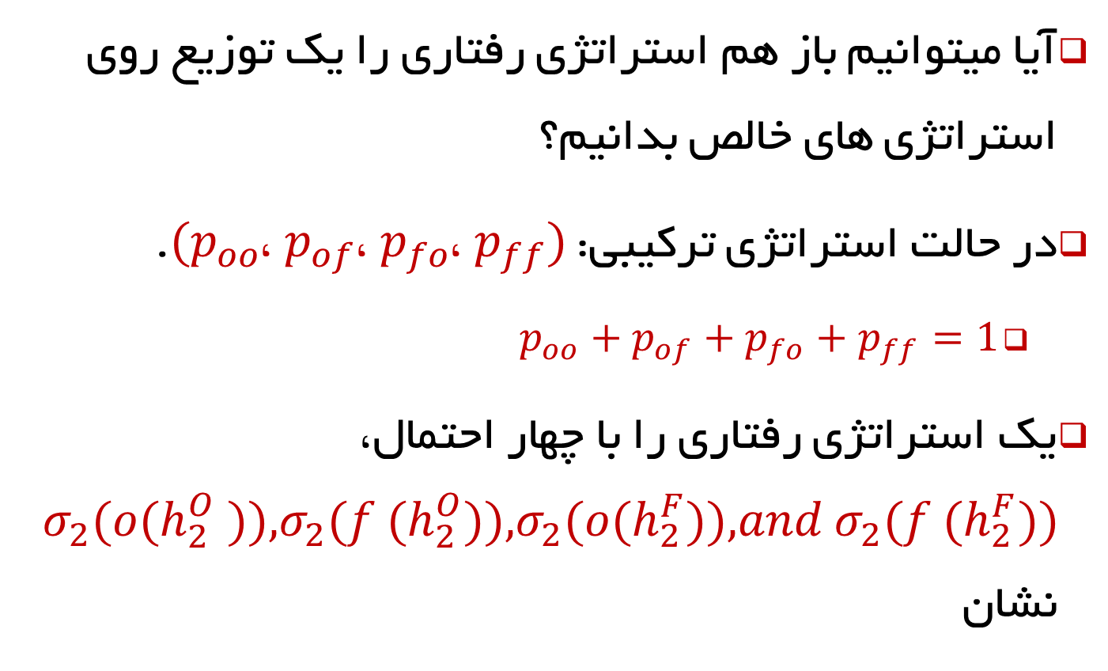
بررسی یک استراتژی رفتاری
آیا میتوانیم باز هم استراتژی رفتاری را یک توزیع روی استراتژی های خالص بدانیم؟
در حالت استراتژی ترکیبی: $(p_{oo}، p_{of}، p_{fo}، p_{ff})$.
$p_{oo}+p_{of}+p_{fo}+p_{ff}=1$
یک استراتژی رفتاری را با چهار احتمال، $σ_{2}(o(h_{2}^{O} )),σ_{2}(f (h_{2}^{O})),σ_{2}(o(h_{2}^{F})), and{ σ}_{2}(f (h_{2}^{F}))$ نشان

Slide 34
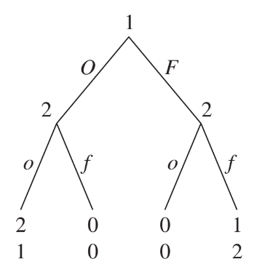
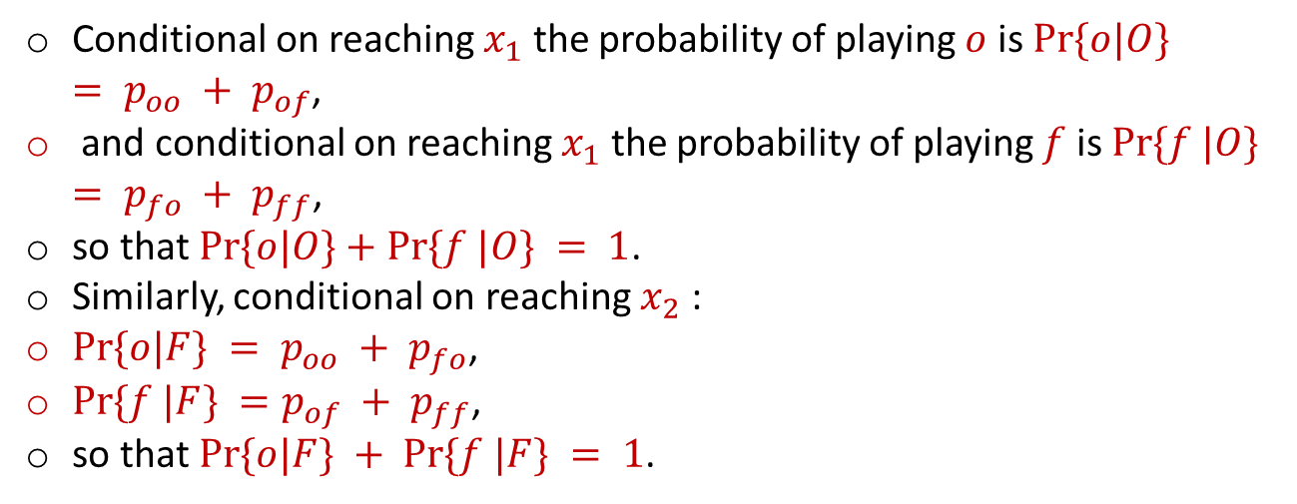
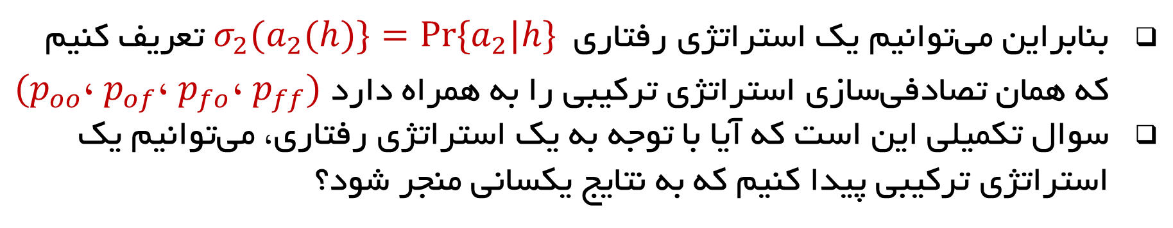
بررسی یک استراتژی رفتاری
Conditional on reaching $x_{1}$ the probability of playing $o$ is $Pr⁡\{o|O\} = p_{oo} + p_{of}$,
and conditional on reaching $x_{1}$ the probability of playing $f$ is $Pr⁡\{f |O\} = p_{fo} + p_{ff}$,
so that $Pr⁡\{o|O\}+Pr⁡\{f |O\} = 1$.
Similarly, conditional on reaching $x_{2}$ :
$Pr⁡\{o|F\} = p_{oo} + p_{fo}$,
$Pr⁡\{f |F\} =p_{of} + p_{ff}$,
so that $Pr⁡\{o|F\} + Pr⁡\{f |F\} = 1$.
بنابراین می‌توانیم یک استراتژی رفتاری $σ_{2}(a_{2}(h)\}=Pr⁡\{a_{2}|h\}$ تعریف کنیم که همان تصادفی‌سازی استراتژی ترکیبی را به همراه دارد $(p_{oo}، p_{of}، p_{fo}، p_{ff})$
سوال تکمیلی این است که آیا با توجه به یک استراتژی رفتاری، می‌توانیم یک استراتژی ترکیبی پیدا کنیم که به نتایج یکسانی منجر شود؟

Slide 35

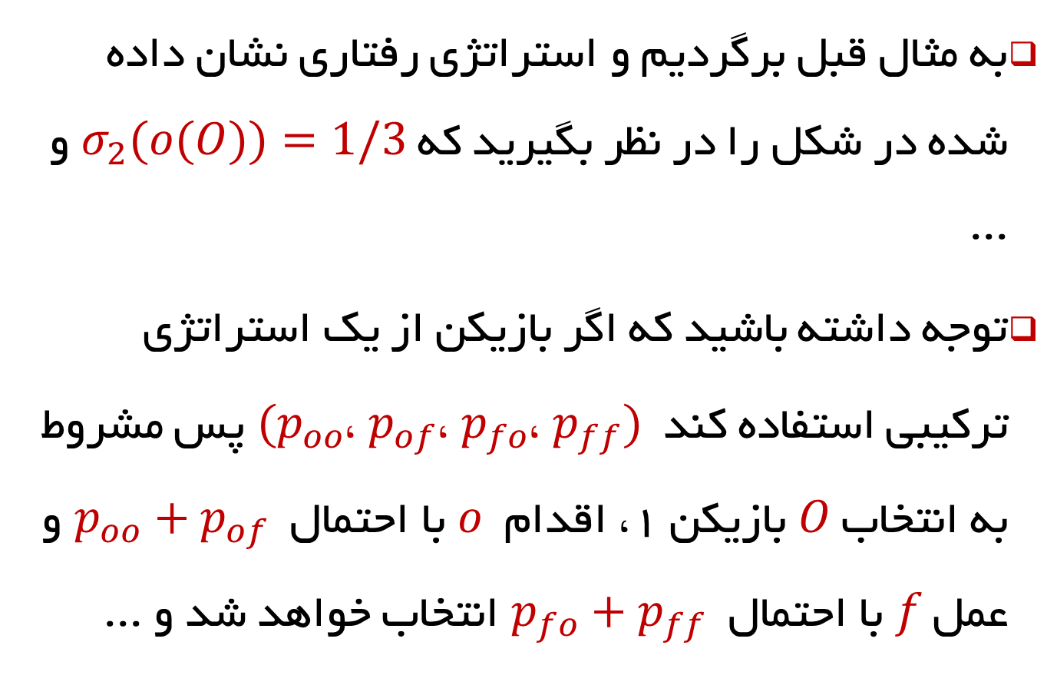
بررسی یک استراتژی رفتاری
به مثال قبل برگردیم و استراتژی رفتاری نشان داده شده در شکل را در نظر بگیرید که $σ_{2}(o(O))=1/3$ و ...
توجه داشته باشید که اگر بازیکن از یک استراتژی ترکیبی استفاده کند $(p_{oo}، p_{of}، p_{fo}، p_{ff})$ پس مشروط به انتخاب $O$ بازیکن 1، اقدام $o$ با احتمال $p_{oo}+p_{of}$ و عمل $f$ با احتمال $p_{fo}+p_{ff}$ انتخاب خواهد شد و ...

Slide 36
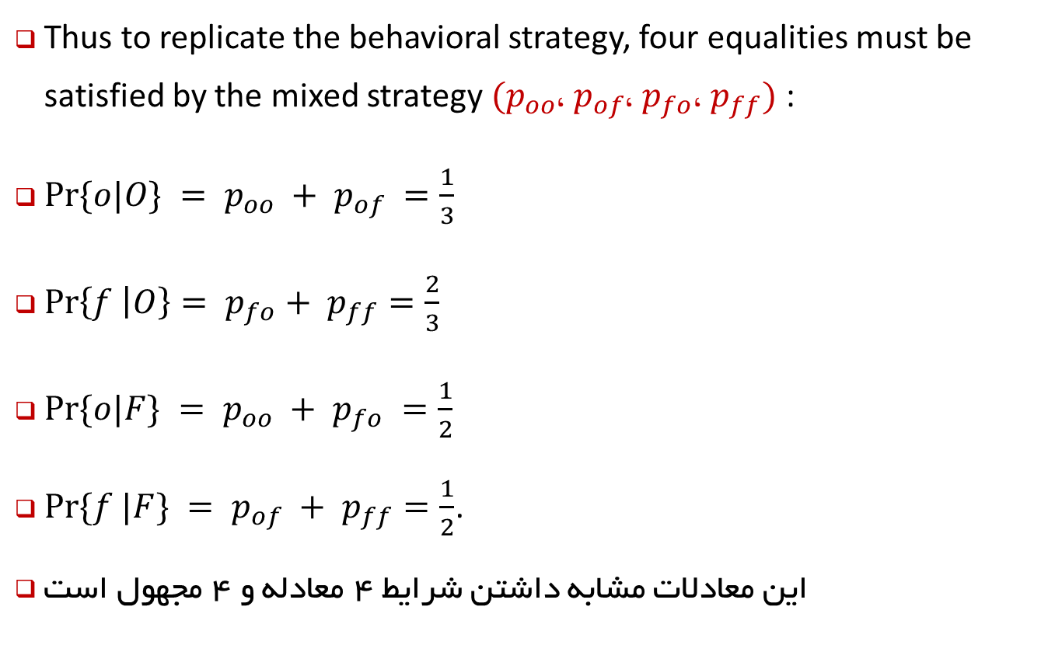
بررسی یک استراتژی رفتاری
Thus to replicate the behavioral strategy, four equalities must be satisfied by the mixed strategy $(p_{oo}، p_{of}، p_{fo}، p_{ff})$:
$Pr⁡\{o|O\} = p_{oo} + p_{of} =\frac{1}{3}$
$\operatorname{Pr}\left\{f | O\right\}= p_{fo}+ p_{ff}=\frac{2}{3}$
$Pr⁡\{o|F\} = p_{oo} + p_{fo} =\frac{1}{2}$
$Pr⁡\{f |F\} = p_{of} + p_{ff}=\frac{1}{2}$.
این معادلات مشابه داشتن شرایط 4 معادله و 4 مجهول است

Slide 37
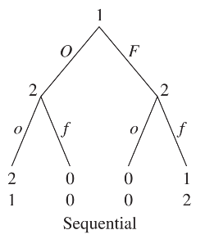
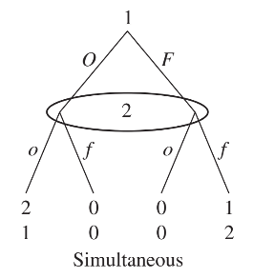
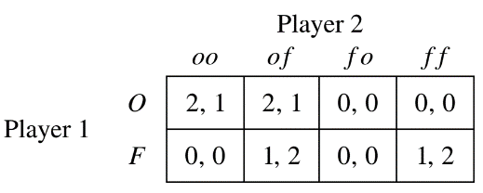
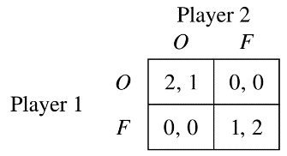
Normal-Form Representation of Extensive-Form Games
دو نوع بازی Battle of the Sexes ارائه شده در شکل را در نظر بگیرید. شکل ماتریس این بازی ها بصورت زیر است:

Slide 38


extensive-form via normal-form
Any extensive-form game can be transformed into a normal-form game by using the set of pure strategies of the extensive form.
Remark: Though every extensive form has a unique normal-form representation, it is not true that every normal form can be represented by a unique extensive-form game
every extensive form game
normal-form game
Notes:
واضح است که به نظر می رسد این تمرین تبدیل بازی های گسترده به فرم معمولی، نکته ای را که ساختار پویای بازی با فرم گسترده را به تصویر می کشد، از دست می دهد. پس چرا باید به این تمرین علاقه مند شویم؟ دلیل آن این است که مفهوم تعادل نش ماهیت ایستا دارد، به این دلیل که این تعادل بیان می‌کند که بازیکنان استراتژی‌های دیگران را همانطور که داده شده است، می‌پذیرند و به نوبه خود بهترین پاسخ را دارند. بنابراین، نمایش فرم معمولی یک فرم گسترده برای یافتن تمام تعادل های نش بازی کافی است.

Slide 39
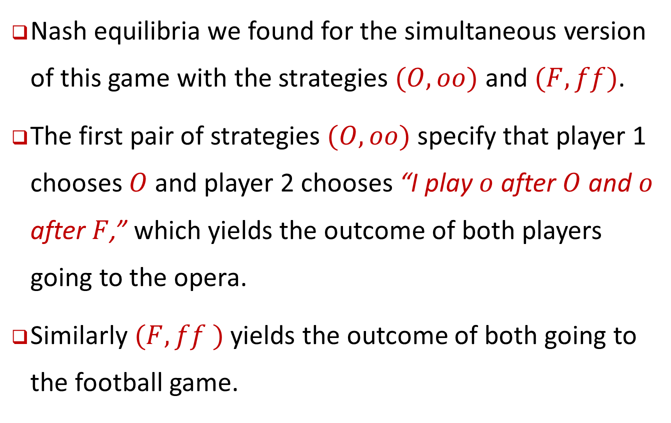
Nash Equilibrium and Paths of Play
Nash equilibria we found for the simultaneous version of this game with the strategies $(O, oo)$ and $(F, ff)$.
The first pair of strategies $(O, oo)$ specify that player 1 chooses $O$ and player 2 chooses “I play $o$ after $O$ and $o$ after $F$,” which yields the outcome of both players going to the opera.
Similarly $(F, ff )$ yields the outcome of both going to the football game.

Slide 40
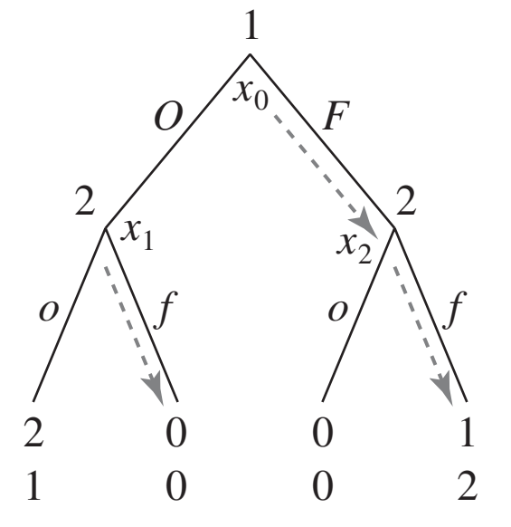
Nash Equilibrium and Paths of Play
در شکل گسترده، هر نتیجه بازی با یک مسیر بازی منحصر به فرد همراه است زیرا یک مسیر منحصر به فرد از ریشه بازی تا هر گره پایانی وجود دارد.
ما همچنین می دانیم که بازیکنان در حالت تعادل نش بازی خواهند کرد زیرا با توجه به باورهای صحیح آنها در مورد استراتژی های حریفان، به نفع آنهاست که به استراتژی های تعادلی خود پایبند باشند.
Equilibrium paths in the sequential-move Battle of the Sexes game

Slide 41
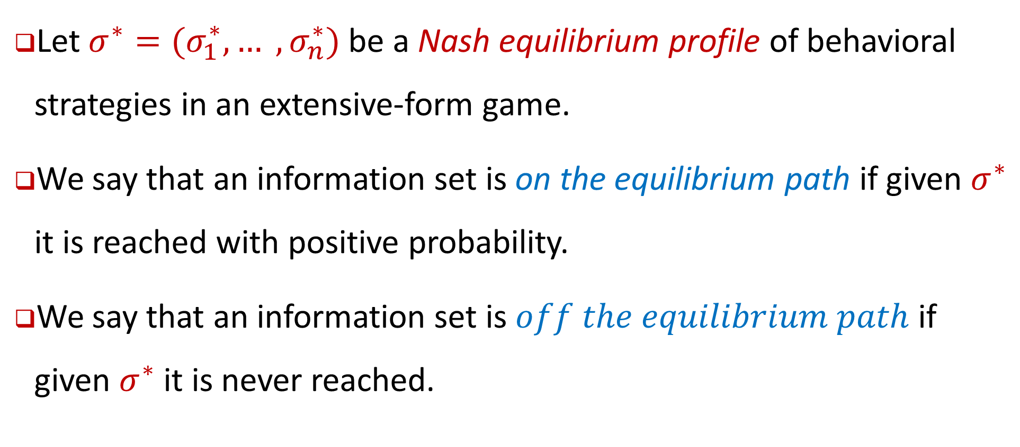
Definition 7.8
Let $σ^{∗}=(σ_{1}^{∗},… ,σ_{n}^{∗})$ be a Nash equilibrium profile of behavioral strategies in an extensive-form game.
We say that an information set is on the equilibrium path if given $σ^{∗}$ it is reached with positive probability.
We say that an information set is $off the equilibrium path$if given $σ^{∗}$ it is never reached.

Slide 42
تمرینات
سوالات 1 تا 5 فصل هفتم کتاب، صفحه 147 را حل نمایید.

Slide 43
Summary
In addition to the set of players, their possible actions, and their payoffs from outcomes, the extensive-form representation captures the order in which they play as well as what each player knows when it is his turn to move. Game trees provide a useful tool to describe extensive-form games.
If a player cannot distinguish between two or more nodes in a game tree then they belong to the same information set.
A pure strategy defines a player’s deterministic plan of action at each of his information sets. A mixed strategy is a probability distribution over pure strategies, while a behavioral strategy is a plan of probability distributions over actions in every information set.
Every extensive-form game has a unique normal-form representation, but the reverse is not necessarily true.

Slide 44
End of Chapter 7

